Slide 1












Автоматизированная информационная система учёта поступающего сырья
Команда № 51
Докладчик: Панов Д.А.

Slide 2


Актуальность
Сырье и материалы составляют значительную часть затрат предприятия в себестоимости продукции.
Поэтому повышение эффективности их использования является одним из важнейших факторов снижения себестоимости продукции и роста прибыли.

Slide 3
Проблема
Проблема учёта результатов проверки качества поступающего сырья и сроков его использования.
Потребители: перерабатывающие предприятия, производящие закупку сырья от сторонних организаций для последующей переработки.
Существующий вариант решения
(MS EXCEL):
полностью ручной метод ввода входных данных;
человеческий фактор ошибки;
отсутствие интеграции с 1С;
отсутствие изоляции логики от графики;
примитивный пользовательский интерфейс.

Slide 4

Решение
Создание универсальной автоматизированной информационной системы для учета результатов проверки сырья на основе технологий обработки и анализа данных.
Цель - оптимизация процессов учета, снижение издержек и рисков, а также повышение прозрачности управления сырьевыми потоками на промышленных предприятиях.
Ожидаемые результаты включают увеличение эффективности производства и сокращение потерь, что будет применимо в различных отраслях.
Продуктом, лежащим в основе стартап-проекта, будет программное обеспечение, которое предназначается для установки на производственных предприятиях, закупающих сырье от сторонних организаций, где необходимо организовывать процессы учета результатов проверки, также учет в разрезе сроков использования.

Slide 5
Решение
Алгоритм работы системы
Поступление сырья
Сопоставление результатов проверки с нормами
Информирование уполномоченного лица (ОТК) о поступлении сырья
Принятие решения об использовании поступившего сырья на предприятии
Проверка поступившего сырья в соответствии с регламентами
Сырьё используется на производстве
Сырьё возвращается поставщику
Занесение результатов проверки в систему

Slide 6
Рынок
TAM
90 000 000 000
Промышленные предприятия, включая компании из различных отраслей абразивных заводов и производственных предприятий абразивных материалов и инструментов (B2B сектор рынка).
А также перерабатывающие предприятия, производящие закупку сырья от сторонних организаций для последующей переработки.
SAM
114 000 000
SOM
11 400 000

Slide 7
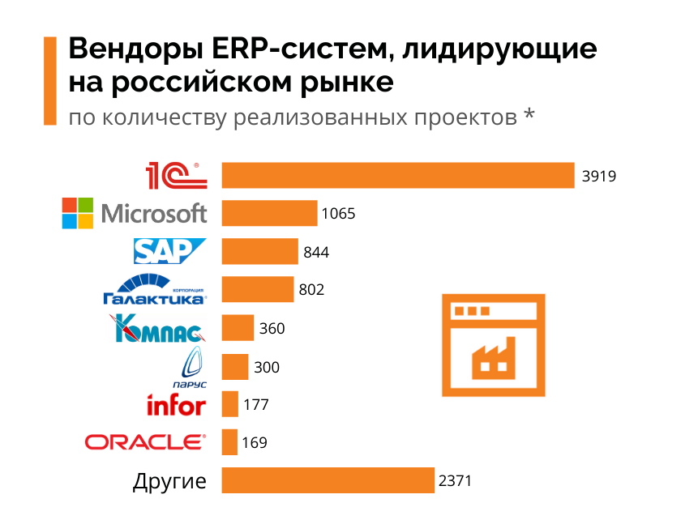
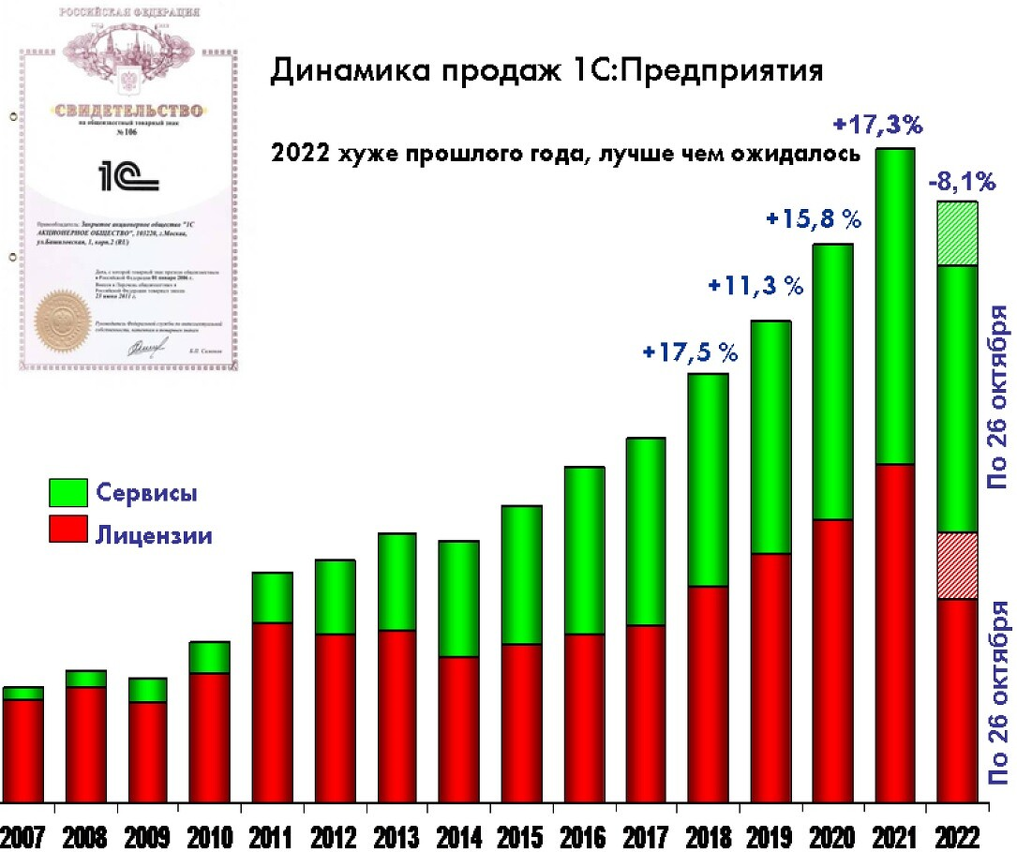
Рынок

Slide 8
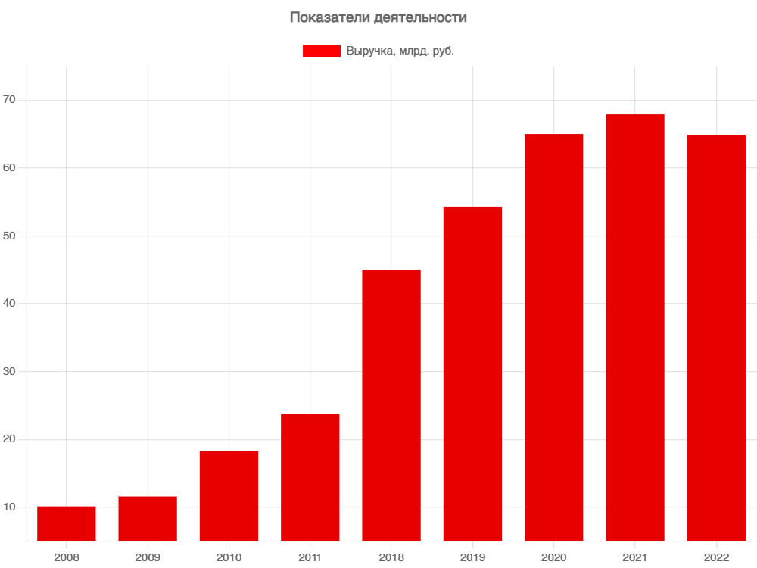
Рынок

Slide 9
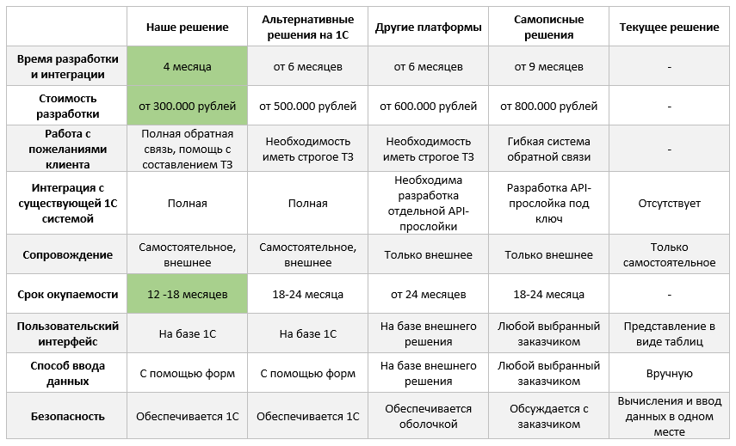
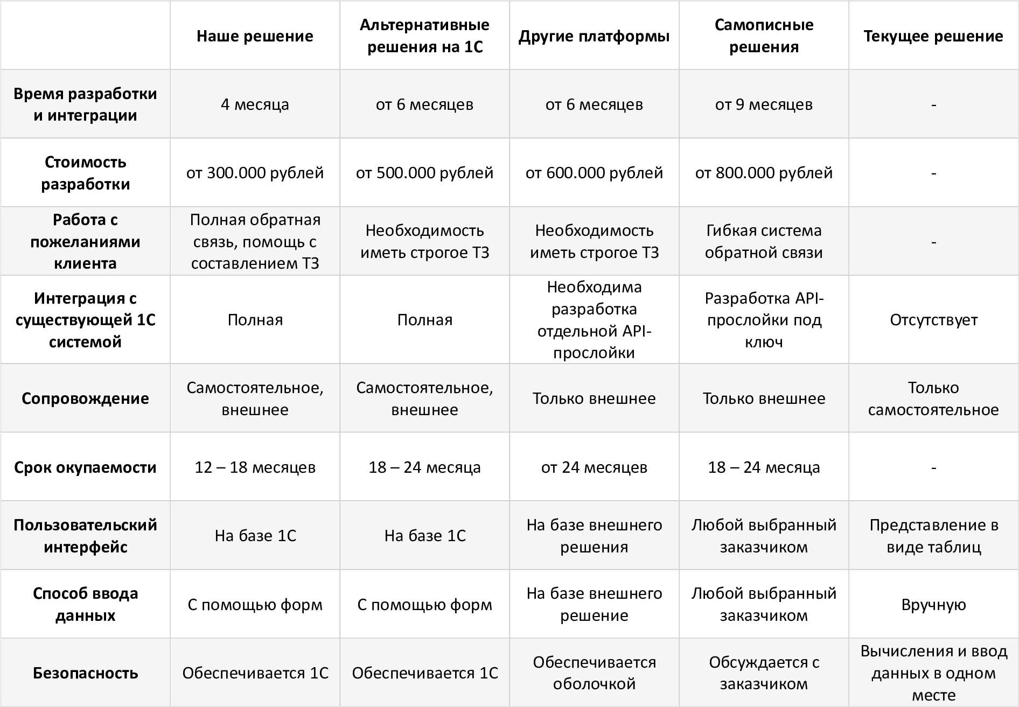
Рынок

Slide 10
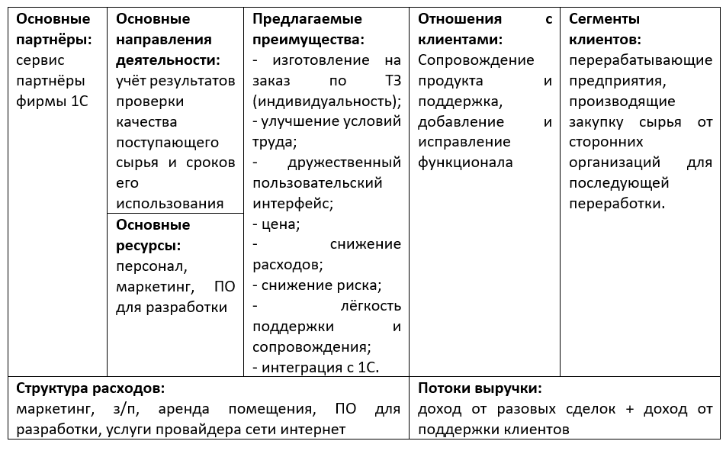
Бизнес - модель

Slide 11
Текущие результаты
1. Сформулирована идея продукта
2. Подготовлено обоснование его полезности
3. Определена целевая аудитория
4. Сформировано ценностное предложение
5. Проведено проблемное интервью с заказчиком
6. Проведен анализ недостатков существующего варианта решения
7. Разработана концепция продукта и его применения
8. Составлена бизнес-модель
9. Проведена оценка потенциала “рынка” и рентабельности проекта
10. Разработан алгоритм работы системы
11. Реализованы задачи, поставленные на осенний семестр:
- Определены функциональные задачи по блоку «Входной контроль»
- Разработан справочник «Входной контроль»
- Разработан справочник «Виды сырья»
- Разработан справочник «Состав дополнительных параметров сырья»
- Разработан справочник «Нормативные документы»
- Разработан справочник «Сырьё входного контроля»
12. Прототип ПО

Slide 12
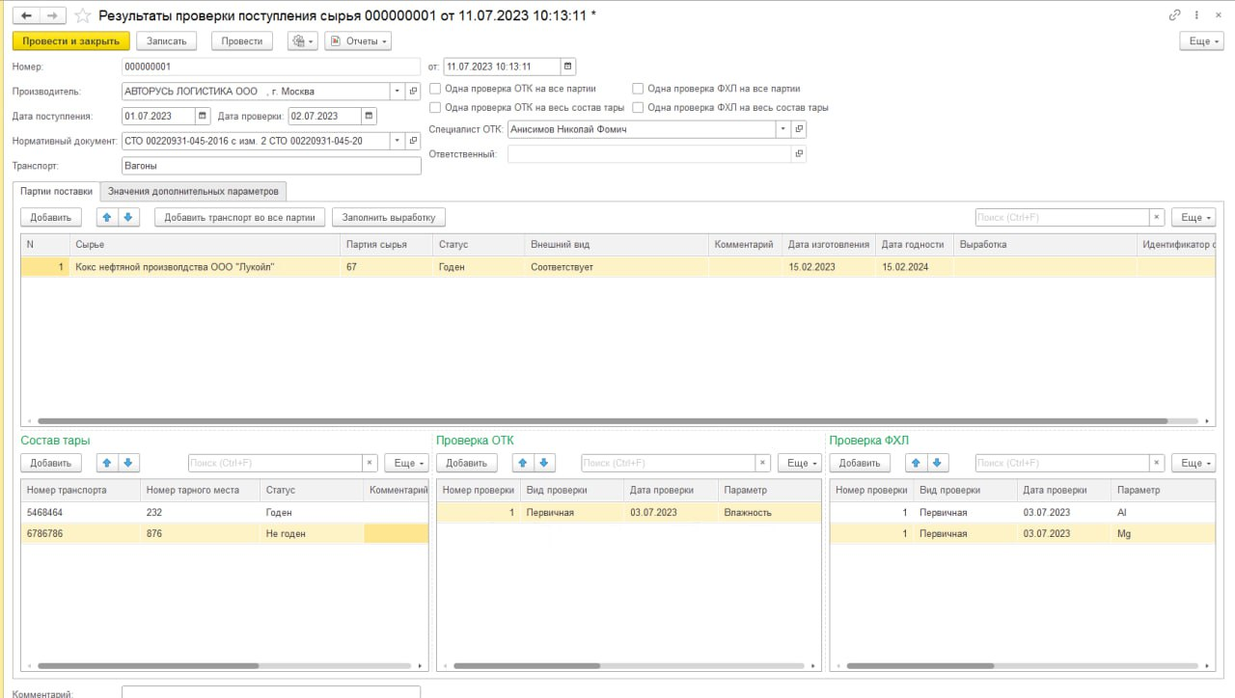
Текущие результаты
Форма – Результаты проверки поступления сырья

Slide 13




Команда
Садова
Кристина
Владимировна
Руководитель проекта
Резепин
Никита
Игоревич
Программист
Панов
Дмитрий
Алексеевич
Программист
Садова
Дарья
Владимировна
Дизайнер

Slide 14





Планы развития
Весенний семестр
Отладка
Тестирование
Передача заказчику
Внедрение на предприятие

Slide 15
Контакты
https://pt.2035.university/project/avtomatizirovannaa-informacionnaa-sistema-uceta-postupausego-syra
Сайт
Телефон
email
+7 (917) 824-00-24
crazyyojj@gmail.com

